Slide 1

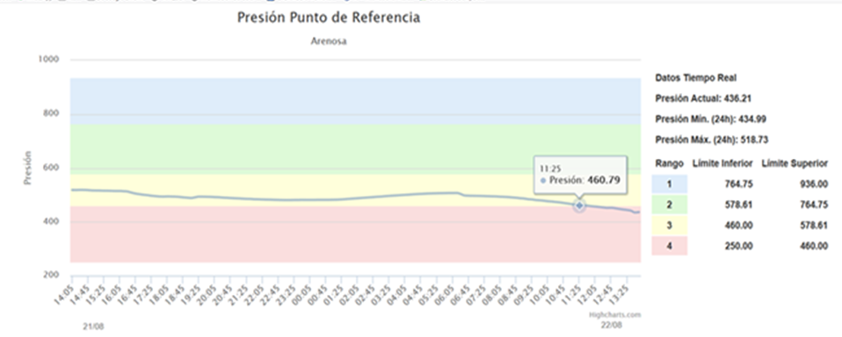
RIESGOS EN LA OPERACIÓN DE LAS PLANTAS Y EN EL SIN POR CAMBIOS CONSIDERABLES EN LA GENERACION DURANTE DIA DE OPERACIÓN
Incurrir en Variaciones de Salida con el Transportador por la atención de redespachos y/o autorizaciones al despacho programado (Alza o Baja).
Efectos Económicos no cuantificables. SIN y/o Agentes
Cuatro (4) renominaciones de Suministro y Transporte de gas natural en el día de operación para atender redespachos y/o autorizaciones (sujetas a condiciones operativas del gasoducto).
Participar en el MEM respecto al mercado de gas (No hay mercado de balance de gas natural)
Penalizaciones en energía producto de caída de presión de Gas en el SNT.
Posible Desatención de Demanda de Energía Eléctrica y Gas Natural.
Estado del SNT –
¿IMPACTO A LA ATENCION DE A DEMANDA?
Aumento / Disminución de
Generación Térmica
¿COSTO DE COMBUSTIBLE?
¿IMPACTO AL SNT?

Slide 2
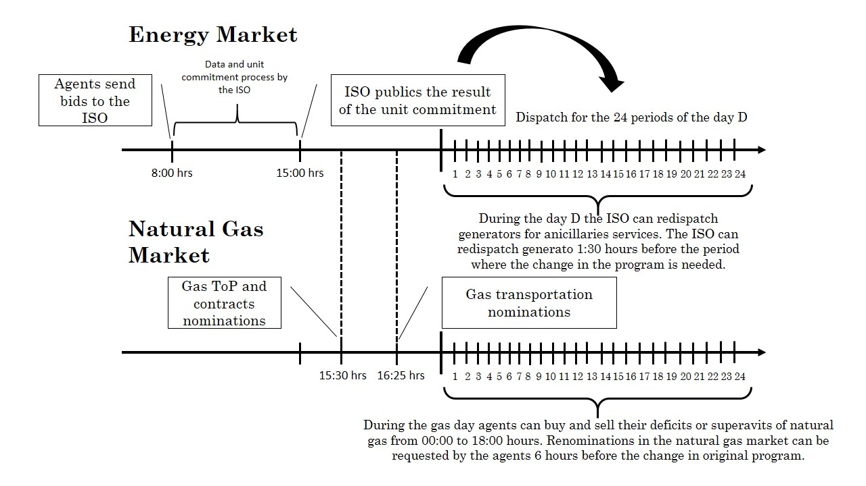
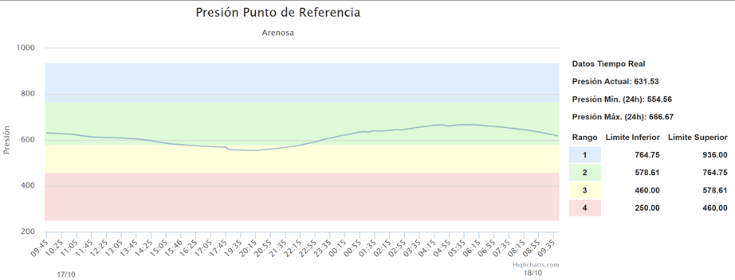
AJUSTE PARA MAYOR CONFIABILIDAD EN LOS SCTEORES PRODUCTO DE UNA COORDINACION GAS-ELECTRICIDAD
Viabilizar que las exigencias operativas para la atención de la demanda de energía sean coherentes con la regulación sobre el abastecimiento de gas
Impacto de la operación de plantas como TEBSA es relevante tanto para el SIN como para el SNT.
Una proyección mas ajustada que permita programar el resto del día ayudaría en el proceso
Incluir causales de redespachos asociadas condiciones operativas asociadas o con repercusiones en el sector gas natural.
Fuente: presentaciones ajuste mercado 2016

Slide 3
¡GRACIAS!

